Slide 1
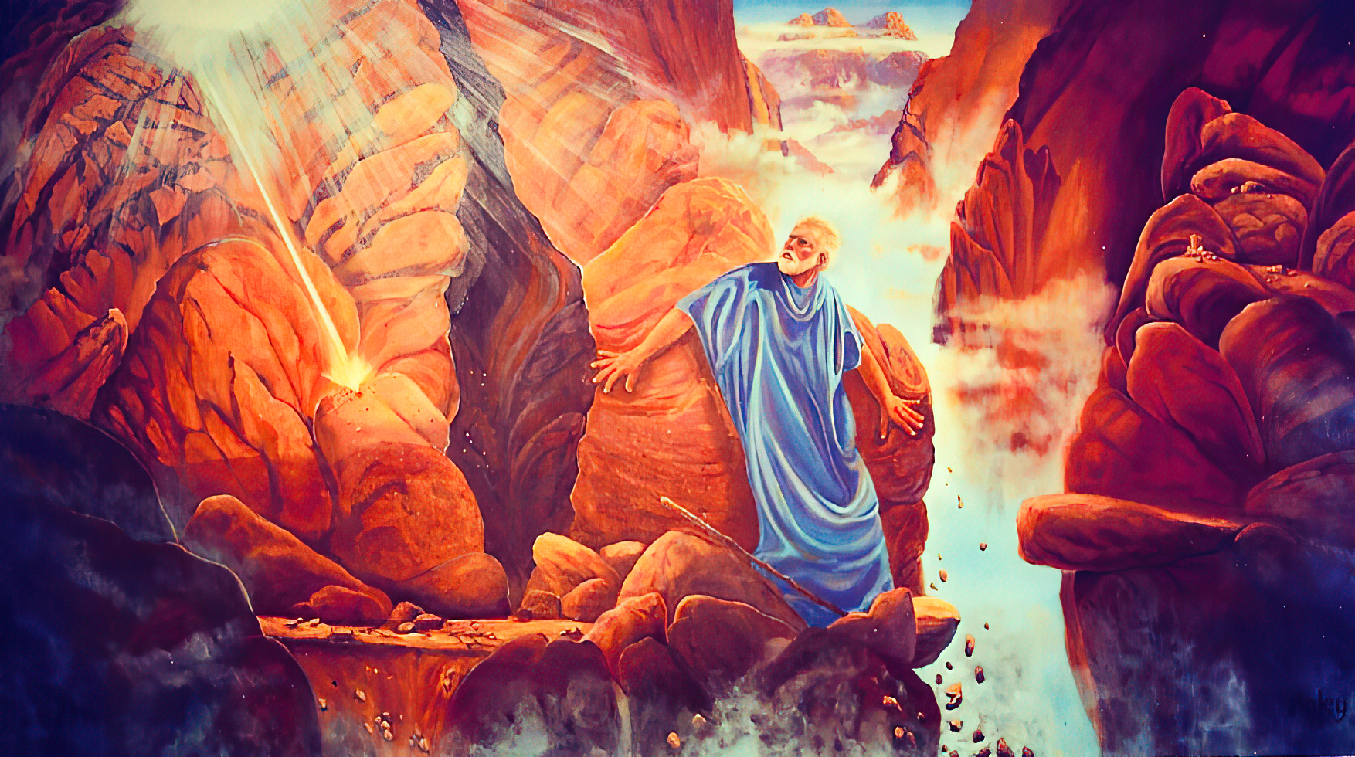
“UKAŽ MI SVOU SLÁVU!”
Lekce 12 od 14. do 20. září 2025

Slide 2
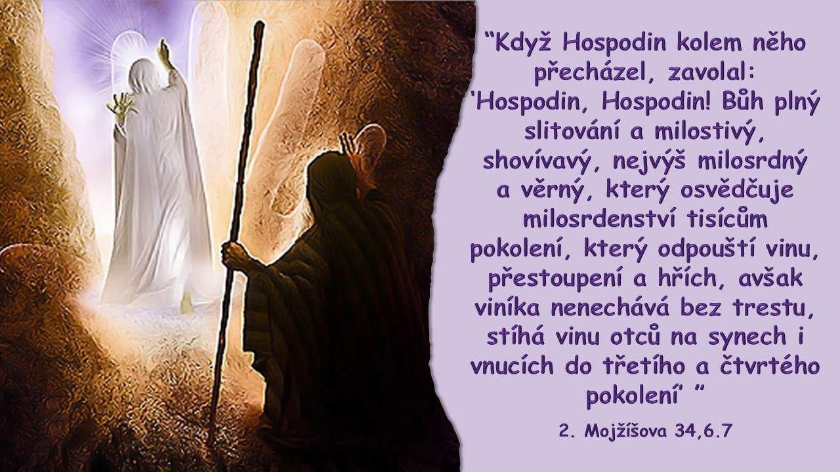

Slide 3

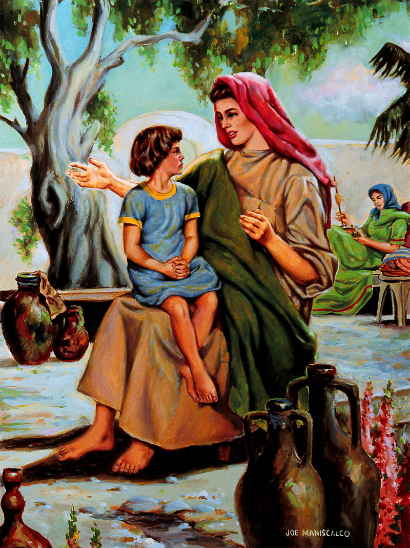
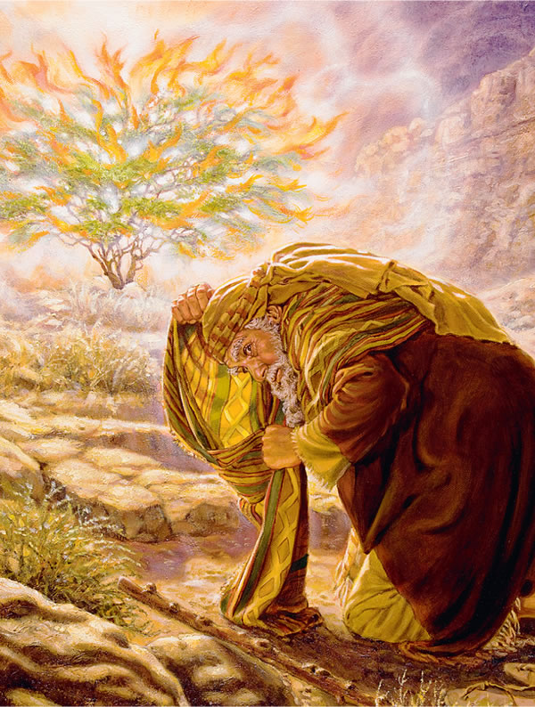

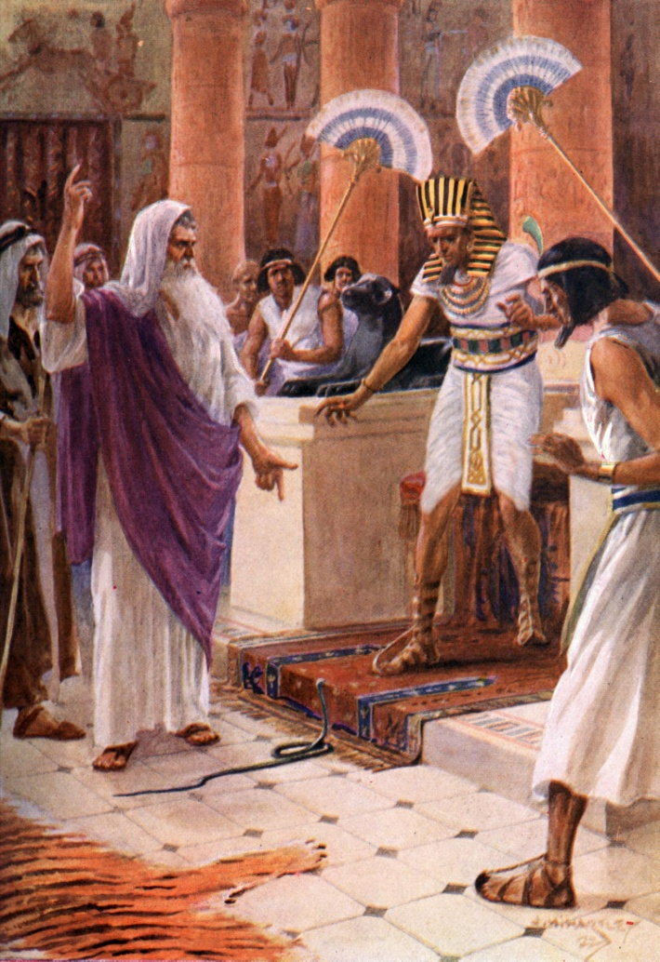
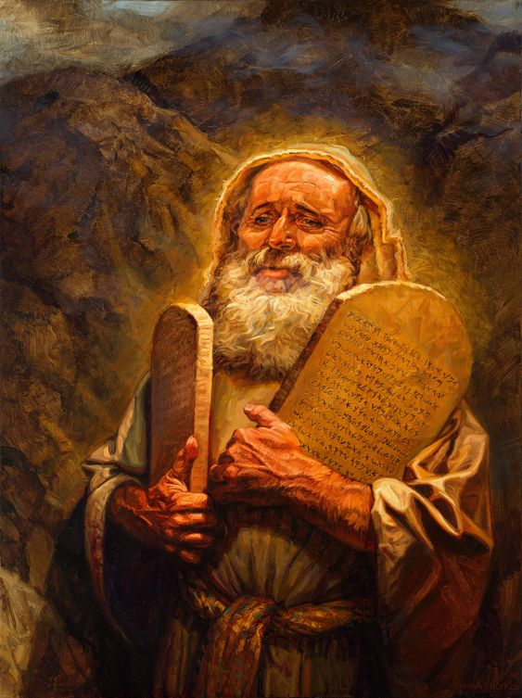






O tom není pochyb. Bůh a Mojžíš se stali blízkými přáteli.
Nestalo se to přes noc. Byl to pomalý proces. Začalo to v jeho raném věku, když mu jeho matka vyprávěla o úžas-ném Bohu, kterému sloužili.
Jejich přátelství bylo posíleno při různých setkáních, která měli na hoře Sinaj, a rostlo až do dne, kdy Bůh povolal Mojžíše k odpočinku.
33. a 34. kapitola druhé kniky Mojžíšovy zaznamenávají zvláštní okamžik v tomto intenzivním vztahu: Mojžíšovu žádost vidět Boží slávu.
Bůh a Mojžíš:
  Stan setkávání (2. Mojžíšova 33,7-11)
  Abychom tě poznali (2. Mojžíšova 33,12-17)
Boží sláva:
  „Dovol mi spatřit tvou slávu!“ (2. Mojžíšova 33,18-23)
  Sebezjevení Boha (2. Mojžíšova 34,1-28)
  Mojžíšova zářící tvář (2. Mojžíšova 34,29-35)

Slide 4

BŮH
A
MOJŽÍŠ

Slide 5

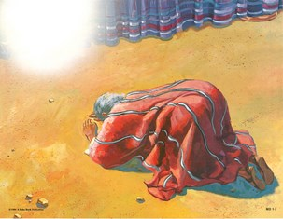
STAN SETKÁVÁNÍ
Vztah mezi Bohem a Mojžíšem se postupně prohluboval
Bůh ho zavolal z hořícího keře
Mojžíš sledoval, jak Bůh porazil egyptské bohy
Byl svědkem rozetoupení Ráko-sového moře k osvobození Izraele
Viděl jak Bůh vedl Izrael na Sínaj
Strávili spolu celých 40 dní na hoře
Jejich vztah se každým dnem rozrůstal víc a víc
Bůh inspiroval Mojžíše k napsání knih Jób a Genesis
“Kdykoli Mojžíš vcházel do stanu, sestupoval oblakový sloup a stál u vchodu do stanu. A Hospodin rozmlouval s Mojžíšem” (2. Mojžíšova 33,9)
Mojžíš se setkal s Bohem ve svatostánku, kde s Ním mluvil tváří v tvář (2. Mojžíšova 33,7-11).
Upřesnění: výraz "tváří v tvář" neznamenal, že se viděli fyzicky, ale že spolu vedli plynulý dialog (ačkoli Mojžíš nikdy neviděl Boží tvář).
Mojžíš se stal věrným Božím služebníkem (list Židům 3,5), neuhasitelným majákem v temnotách a příkladným prorokem.

Slide 6


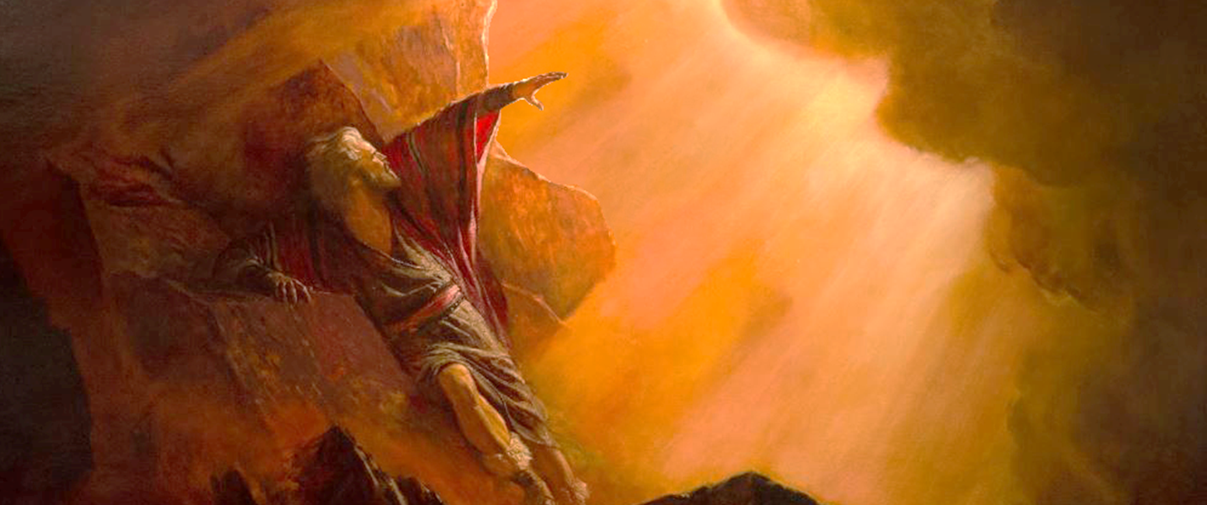
ABYCHOM TĚ POZNALI
“Jestliže jsem nyní u tebe nalezl milost, dej mi poznat svou cestu, abych poznal tebe a našel u tebe milost; pohleď, vždyť tento pronárod je tvůj lid” (2. Mojžíšova 33,13)
Když Bůh řekl Mojžíšovi, že nebude doprovázet lid do Kanaánu (2. Mojžíšova 33,1-3), následoval zajímavý rozhovor (2. Mojžíšova 33,12-17):
Bůh
Mojžíš
Bůh
Mojžíš
Mojžíš
Bůh
Já tě znám jménem, našel jsi u mne milost
Jestliže jsem tedy nyní nalezl u tebe milot, dej mi poznat svou cestu, abych poznal tebe
Já sám půjdu s vámi a dám vám odpočinutí
Kdyby s námi neměla být tvá přítomnost, pak nás odtud nevyváděj
Podle čeho jiného by se poznalo, že jsem u tebe našel milost já a tvůj lid, ne-li podle toho, že s námi půjdeš
Učiním i tuto věc, o které mluvíš, protože jsi u mne našel milost a já tě znám jménem
Mojžíš strávil s Bohem 40 dní a obdržel Desatero přikázání a instrukce pro stavbu svatyně. Nyní byl opět před ním a přimlouval se za lid. Zdálo se, že zná Boha docela dobře, protože s ním mluvil velmi důvěrně. V jakém smyslu jsem ho tedy potřeboval znát (2. Mojžíšova 33,13)? V jakém smyslu ho i my potřebujeme znát?

Slide 7

BOŽÍ SLÁVA

Slide 8


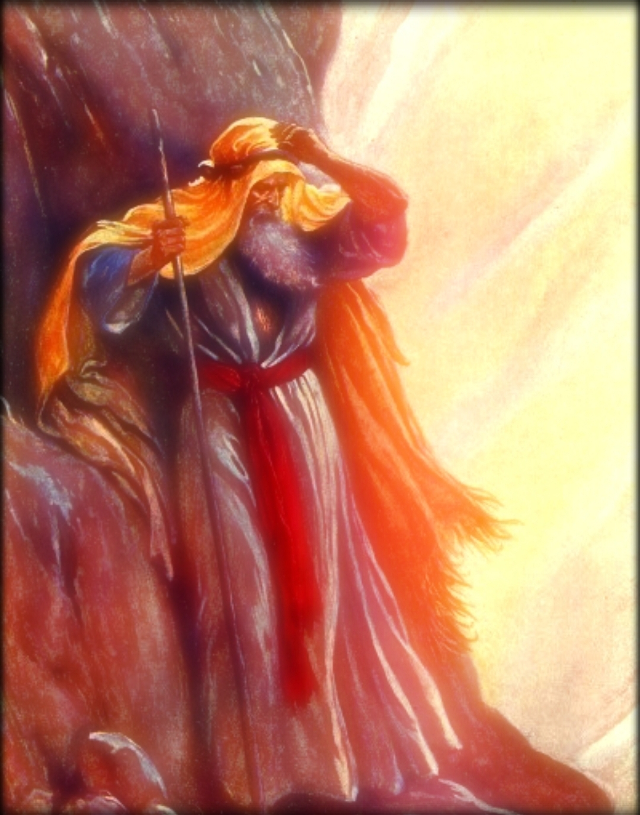
„DOVOL MI SPATŘIT TVOU SLÁVU!“
“I řekl: ›Dovol mi spatřit tvou slávu‹” (2. Mojžíšova 33,18)
I řekl: „Dovol mi spatřit tvou slávu!“(2. Mojžíšova 33,18)
Hospodin odpověděl: „Všechna má dobrota půjde před tebou“(2. Mojžíšova 33,19)
Boží sláva je jeho dobrota, to jest jeho charakter
To, co mu Bůh ukázal, byl jeho charakter (2. Mojžíšova 34,6.7)
Ellen G. Whiteová dodává, že Boží sláva je dát moc svým dětem. obejmout kajícné hříšníky a poskytnout vše potřebné pro jejich proměnu.
Naše "sláva" má tedy odrážet Boží charakter v našich životech (2. list Korintským 1,12; 3,18).
Když se podíváme na kříž, máme největší zjevení Boží slávy, dobroty a charakteru.

Slide 9

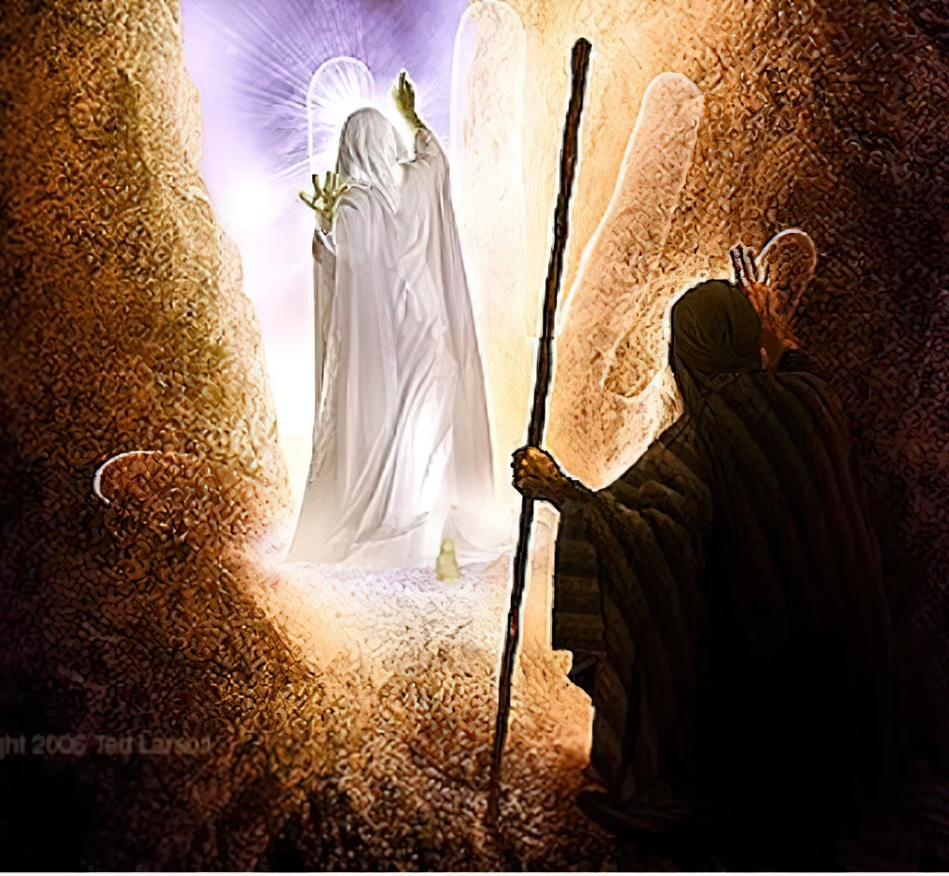
SEBEZJEVENÍ BOHA
“Když Hospodin kolem něho přecházel, zavolal: ›Hospodin, Hospodin! Bůh plný slitování a milostivý, shovívavý, nejvýš milosrdný a věrný‹” (2. Mojžíšova 34,6)
Bůh ukázal Mojžíšovi svou slávu, když posedmé vystoupil na Sinaj. V jakých dobách a za jakým účelem se Mojžíš objevil před Bohem?
1
2
3
4
5
6
7
aby obdržel podmínky smlouvy (2. Mojžíšova 19,3-7)
aby předal odpověď lidu a obdržet instrukce o Božím zjevení na Sínaji (2. Mojžíšova 19,8-14)
aby obdržel nové pokyny (2. Mojžíšova 19,20-25)
aby přijal doplňující zákony (2. Mojžíšova 20,21; 24,3)
aby přijal Desatero přikázání napsané Božím prstem a vzor svatyně (2. Mojžíšova 24,12.18; 32,15)
aby se přimlouval za hřích zlatého telete (2. Mojžíšova 32,30)
aby mu Bůh mohl ukázat svou slávu a obdržet nové desky s Desate-rem přikázání (2. Mojžíšova 34,1-5)
Vidění Boží slávy se ukázalo být sebevyhlášením Božího charakteru (2. Mojžíšova 34,6.7). Při tomto záblesku Boží lásky Mojžíš uctíval Hospodina (2. Mojžíšova 34,8; 1. list Janův 4,19). Nakonec Bůh zopakoval svou smlouvu s Izraelem a odpustil jim epizodu s teletem.

Slide 10

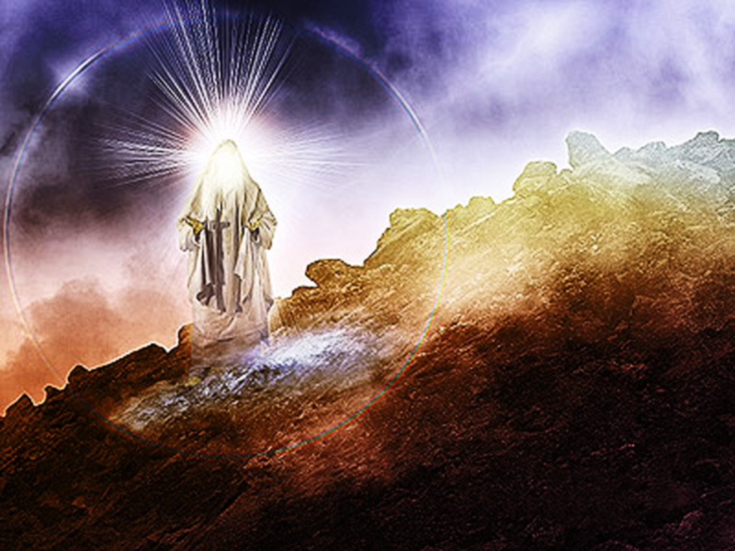
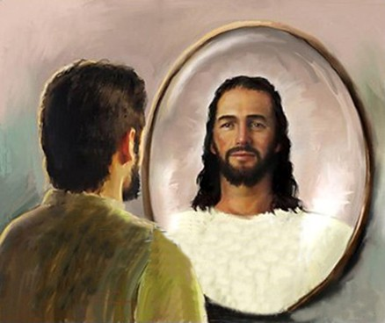
MOJŽÍŠOVA ZÁŘÍCÍ TVÁŘ
“Když pak Mojžíš sestupoval z hory Sínaje, měl při sestupu desky svědectví v rukou, Mojžíš nevěděl, že mu od rozhovoru s Hospodinem září kůže na tváři” (2. Mojžíšova 34,29)
Mojžíš již mnohokrát mluvil k Bohu "tváří v tvář" a až do té doby jeho tvář nikdy nezazářila. Co se změnilo tentokrát? Konstatuje také, že změna byla dlouhodobá (2. Mojžíšova 34,34.35).
Mojžíš znal Boha mnohem lépe. Jejich přátelství dorostlo k dospělosti. Spatřil Boží slávu a byl touto slávou proměněn.
V návaznosti na tuto epizodu nás Pavel vybízí, abychom napodobovali Mojžíše a rozjímali o Boží slávě, která se má proměnit v Něj (2. list Korintským 3,12-18).
Mojžíš je vzorem, který ukazuje, co pro nás Bůh může udělat, když mu dovolíme, aby proměnil náš charakter a zformoval nás ke svému božskému obrazu.

Slide 11

(E. G. W.: In Heavently Places strana 241 – neautorizovaný překlad: Ivo Kapec)
"Myslíš, že Bůh pokáral Mojžíšovu opovážlivost? Samozřejmě, že ne! Mojžíš nevyslovil tuto prosbu z ješitné zvědavosti. Měl v hlavě cíl. Uvědomil si, že vlastní silou nemůže přijatelně dokončit Boží dílo. Věděl, že kdyby mohl získat jasnou vizi Boží slávy, byl by schopen pokročit ve svém důležitém poslání, ne svou vlastní silou, ale silou Pána Boha všemohoucího. Celá jeho duše byla vztažena k Bohu. Toužila jsem se dozvědět více o Bohu, abych mohla cítit Boží přítomnost zblízka v každé nouzi nebo zmatku... Jejich jediným cílem byla touha lépe uctít svého Stvořitele”

